Slide 1
MÔN: KHTN 8

Slide 2
KHỞI ĐỘNG
Trò chơi “Nhà đo lường tài ba”
- Thông báo luật chơi: Chia HS thành 2 đội, mỗi đội cử ra 2 thành viên tham gia trò chơi. GV cử 1 bạn làm quản trò, lấy mẫu vật đã chuẩn bị trước (2 khối sắt có thể tích như nhau), yêu cầu thành viên các đội dùng cân đo nhanh khối lượng của mẫu vật. Khi có hiệu lệnh các thành viên tiến hành đo khối lượng và ghi kết quả lên bảng. Nhóm nào hoàn thành xong trước và kết quả đo chính xác thì giành chiến thắng.

Slide 3
Đối với vật vừa rồi chúng ta biết được khối lượng của nó nhờ dụng cụ đo là cân. Nhưng trong một số trường hợp thực tế, có nhiều vật có kích thước hoặc khối lượng quá lớn thì làm thế nào để chúng ta có thể đo được khối lượng của chúng?
(Ví dụ: Nước trong bể bơi hoặc tượng Quan thế âm bồ tát tại chùa Linh ứng Đà Nẵng)
Vấn đề này sẽ được giải quyết trong bài học ngày hôm nay.

Slide 4

PHẦN2: NĂNG LƯỢNG VÀ SỰ BIẾN ĐỔI
CHỦ ĐỀ 3: KHỐI LƯỢNG RIÊNG VÀ ÁP SUẤT
Bài 14: KHỐI LƯỢNG RIÊNG

Slide 5
Trong đời sống, ta thường nói sắt nặng hơn nhôm. Nói như thế có đúng không? Làm thế nào để trả lời câu hỏi này?

Slide 6
1 m³ SẮT và 1 m³ NHÔM vật nào có khối lượng (kg) lớn hơn?
SẮT
NHÔM
1m³
1m³
Sắt có khối lượng lớn hơn. Vậy muốn biết vật nào nặng hơn người ta so sánh khối lượng của hai vật có cùng thể tích → Hay so sánh khối lượng riêng

Slide 7
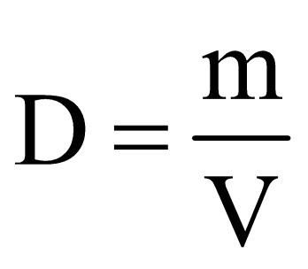
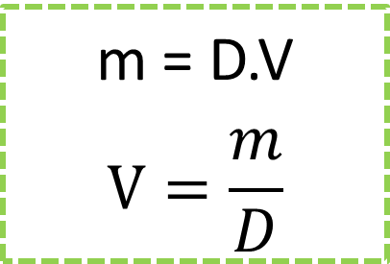
I. Khái niệm khối lượng riêng
-Khối lượng riêng của một chất cho ta biết khối lượng của một đơn vị thể tích chất đó.
Trong đó:
+ D là khối lượng riêng.
+ m là khối lượng của vật liệu.
+V là thể tích của vật liệu.
-Đơn vị thường dùng của khối lượng riêng là: kg/m³ Người ta cũng thường dùng đơn vị khác: g/cm³ hoặc g/ml
1 kg/m³ = 0,001 g/cm³
1 g/cm³ = 1 g/ml
VD: 5 g/cm³ = 0,005/ 0,000001 = 5000 kg/m³

Slide 8
CÂU HỎI1/ So sánh khối lượng nước chứa trong bình 20 lít và trong chai 0,5 lít.
Trả lời:
Khối lượng nước chứa trong một bình 20 L lớn hơn khối lượng nước chứa trong một chai 0,5 L.

Slide 9
CÂU HỎI 2/ Nêu thêm một số đơn vị đo khối lượng riêng
Đơn vị thường dùng của khối lượng riêng là: kg/m³
g/cm³ hoặc g/ml
VD: 2 g/ml = 0,002/ 0,000001 = 2000 kg/m³

Slide 10
Một số vật rất lớn ta có thể tính được khối lượng của một vật qua kích thước của nó mà không cần dùng cân dựa vào công thức:
Khối lượng = khối lượng riêng x thể tích.
m = D x V

Slide 11
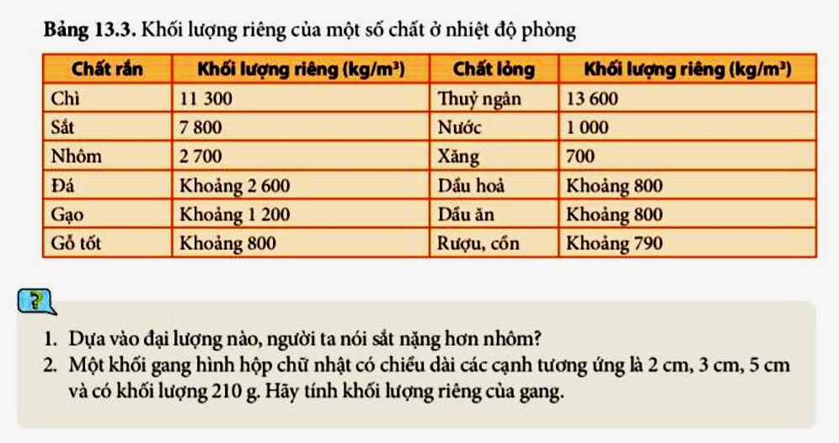

Slide 12
Dựa vào đại lượng nào,người ta nói sắt nặng hơn nhôm?
Dựa vào khối lượng riêng người ta nói sắt nặng hơn nhôm.
D sắt = 7800kg/m³
^{D nhôm} = 2700kg/ m³

Slide 13
Khi người ta nói “ Sắt nặng hơn bông” ta ngầm hiểu đang nói đến khối lượng riêng của sắt > khối lượng riêng của bông.

Slide 14
Bài tập1: Một khối gang hình hộp chữ nhật có chiều dài các cạnh tương ứng là 2cm, 3cm, 5cm và có khối lượng 210g. Hãy tính khối lượng riêng của gang
Bài tập1: Một khối gang hình hộp chữ nhật có chiều dài các cạnh tương ứng là 2cm, 3cm, 5cm và có khối lượng 210g. Hãy tính khối lượng riêng của gang
Thể tích của khối gang là:
V = 2. 3. 5. = 30 cm³
Khối lượng riêng của gang là:
D = m/v = 210/ 30 = 7g/ cm³
`
Tóm tắt
a = 2cm
b = 3cm
c = 5cm
m = 210 g
D = ?

Slide 15
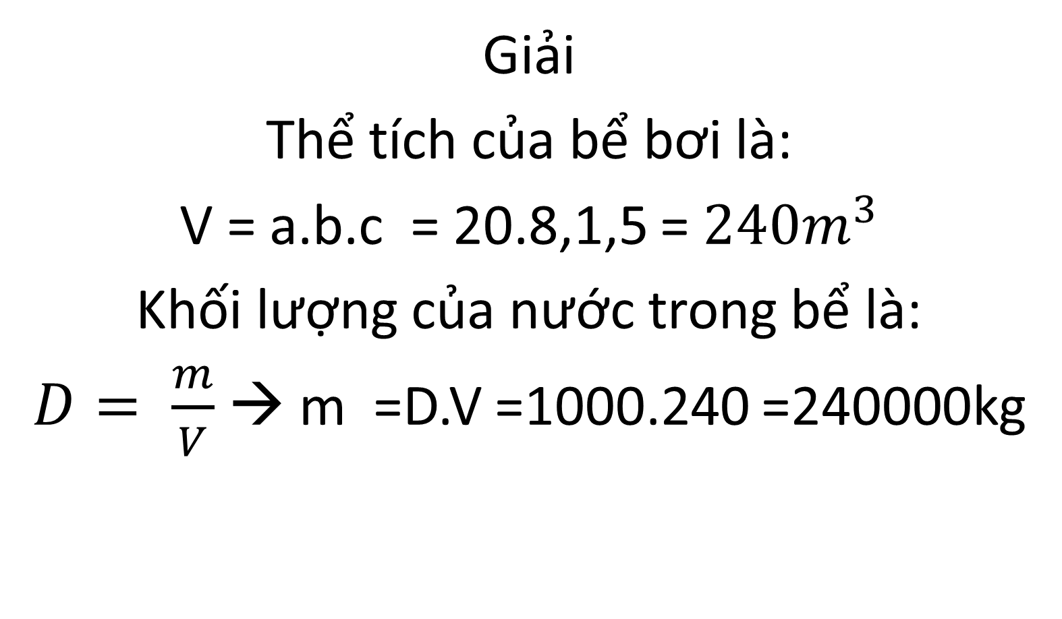
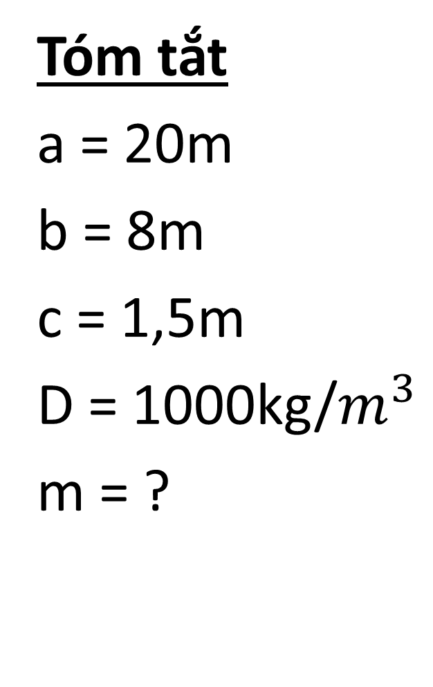
BÀI TẬP 2/Một bể bơi có chiều dài 20m, chiều rộng 8m, độ sâu của nước là 1,5m, tính khối lượng của nước trong bể
Tóm tắt
a = 20m
b = 8m
c = 1,5m
D = 1000kg/$m^{3}$
m = ?
Giải
Thể tích của bể bơi là:
V = a.b.c = 20.8,1,5 = $240m^{3}$
Khối lượng của nước trong bể là:
$D= \frac{m}{V}$ → m =D.V =1000.240 =240000kg

Slide 16

Nhiệm vụ học tập
II. XÁC ĐỊNH KHỐI LƯỢNG RIÊNG BẰNG THỰC NGHIỆM
1/ Xác định khối lượng riêng của một lượng chất lỏng
⃰ Đề xuất cách xác định khối lượng riêng của một lượng chất lỏng
*Đại diện HS trình bày các bước thí nghiệm 1 theo SGK.
* Nhóm thực hiện thí nghiệm SGK theo nhóm 4 (hoặc 6) và hoàn thành phiếu kết quả.
⃰ Thời gian: 15 phút

Slide 17
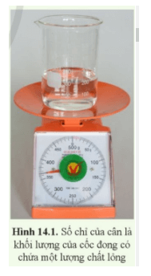
Tiến hành:
Bước 1: Dùng cân để xác định khối lượng m₁ cốc đong
Dùng cân xác định khối lượng m₂ của chất lỏng và cốc đong
Tính khối lượng chất lỏng
Bước 2: Đo thể tích của lượng chất lỏng: V
Bước 3: Tìm khối lượng riêng của lượng chất lỏng D
PHIẾU BÁO CÁO KẾT QUẢ
Đại lượng | Kết quả đo
Khối lượng | m = m₂ -m₁
Thể tích | V
Khối lượng riêng | D = m/V

Slide 18
CẦN LƯU Ý ĐIỀU GÌ KHI ĐỌC GIÁ TRỊ THỂ TÍCH CHẤT LỎNG TRÊN CỐC ĐONG
Đặt mắt ngang độ cao mực chất lỏng
Đọc và ghi kết quả vạch chia gần nhất
so với mực chất lỏng

Slide 19
PHIẾU ĐÁNH GIÁ HOẠT ĐỘNG NHÓM
Tiêu chí | 2,5đ | 2đ | 1,5đ | 1đ |  | Tổng cộng
1-Thảo luận | Thảo luận sôi nổi | Có thảo luận | Đôi khi thảo luận | Không thảo luận
2-Thực hiện | Tỉ mỉ, chính xác | Chính xác | Có thực hiện nhưng chưa chính xác | Không thực hiện
3-Làm việc cùng nhau | Tham gia tích cực | Tham gia đầy đủ | Có tham gia | Không tham gia
4-Giải quyết vấn đề | Hoàn thành suất săc | Hoàn thành tốt | Hoàn thành | Không hoàn thành
Điểm tổng 4 tiêu chí

Slide 20

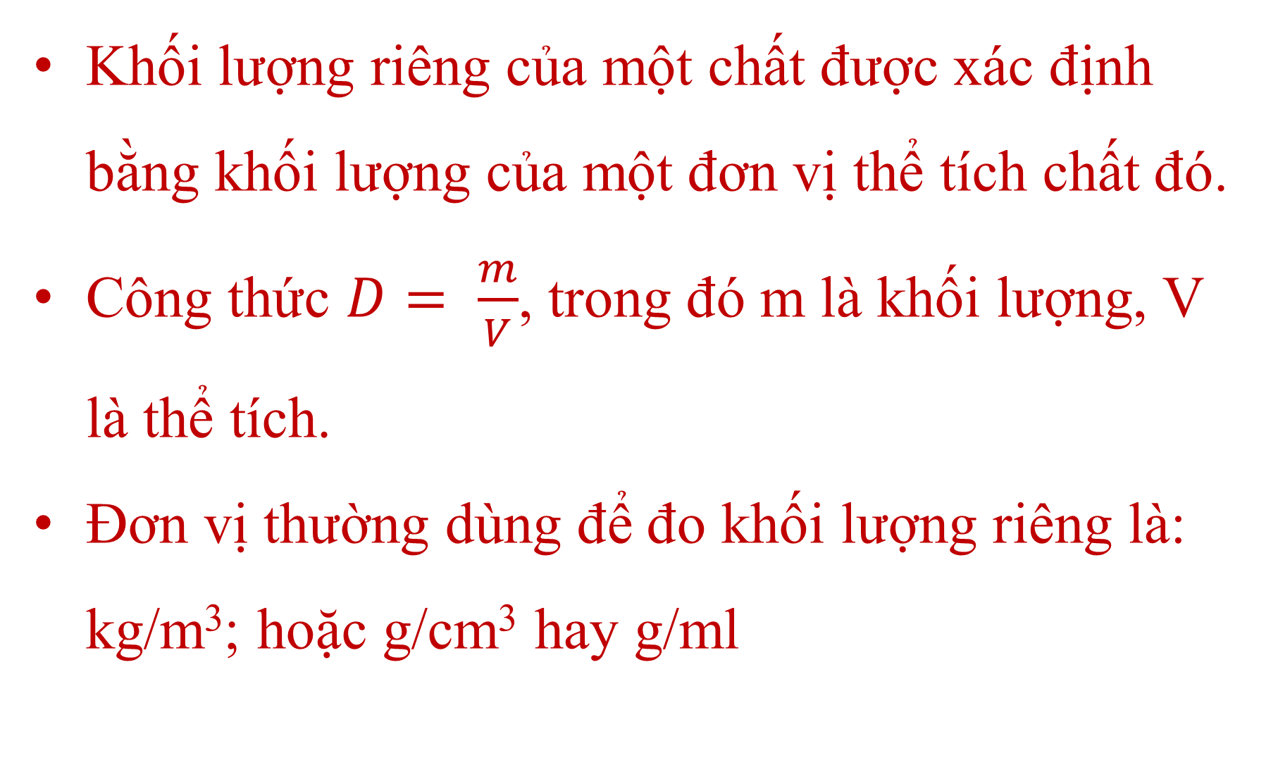
Từ thí nghiệm đã tiến hành, ôn lại kiến thức cần nhớ
Định nghĩa khối lượng riêng
Công thức tính
Đơn vị
Khối lượng riêng của một chất được xác định bằng khối lượng của một đơn vị thể tích chất đó.
Công thức $D= \frac{m}{V}$, trong đó m là khối lượng, V là thể tích.
Đơn vị thường dùng để đo khối lượng riêng là: kg/m³; hoặc g/cm³ hay g/ml

Slide 21
III/ LUYỆN TẬP
Câu 1. Phát biểu nào sau đây về khối lượng riêng là đúng?
A. Khối lượng riêng của một chất là khối lượng của một đơn vị thể tích chất đó.
B. Nói khối lượng riêng của sắt là 7800 kg/m³ có nghĩa là 1 cm³ sắt có khối lượng 7800 kg.
C. Công thức tính khối lượng riêng là D = m.V.
D. Khối lượng riêng bằng trọng lượng riêng.

Slide 22
Câu 2. Khi tiến hành thí nghiệm, Lan đo khối lượng của một vật thể đơn chất được 5,4 g. Vật thể đó làm bằng chất gì? Biết thể tích của vật đó là 2cm³.
A. Chì
B. Sắt
C. Nhôm
D. Kẽm
Hướng dẫn: 5,4 : 2 = 2,7g/${cm}^{3}$ → đổi thành 2700 kg/$m^{3}$

Slide 23
Câu 3. Nói khối lượng riêng của sắt là 7800kg/m³ có ý nghĩa là gì?
A. 1kg sắt có thể tích là 7800 m³
B. 7800 kg sắt nguyên chất có thể tích là 1 m³
C. 7800 kg sắt có hình dạng bất kỳ sẽ đựng được trong chiếc hộp có thể tích 1m³
D. Tất cả các đáp án trên đều đúng.

Slide 24

Câu 4 Công thức tính khối lượng riêng là:
A. d = $\frac{m}{V}$
B. $D= \frac{m}{V}$
C. d = $\frac{P}{V}$
D. D = $\frac{P}{V}$

Slide 25
Câu 5. Đơn vị nào sau đây không phải là của khối lượng riêng?
A. kg/m³
B. g/mL
C. N/m³
D. g/cm³

Slide 26
Câu 6. Khối lượng riêng của sắt là 7800kg/m³. Vậy, 1kg sắt sẽ có thể tích vào khoảng
A. 12,8cm³
B. 128cm³.
C. 1.280cm³.
D. 12.800cm³.
Hướng dẫn: Rút công thức thành V = $\frac{m}{D}$ = $\frac{1}{7800}= 0,000128 m^{3}$= 128${cm}^{3}$

Slide 27
IV/VẬN DỤNG
Hãy đề xuất phương án xác định khối lượng riêng của một vật bất kì gần giống hình hộp chữ nhật.
Xác định khối lượng riêng của vật bất kì đó ở nhà

Slide 28
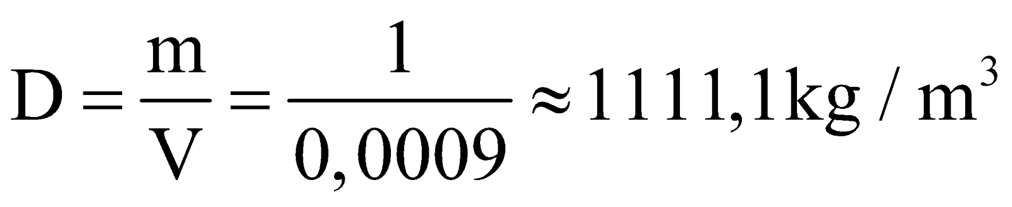
Bài tập tương tự: 1 kg kem giặt VISO có thể tích 900 cm³. Tính khối lượng riêng của kem giặt VISO và so sánh với khối lượng riêng của nước.
Bài giải
Ta có: 900 cm³ = 0,0009 m³
Khối lượng riêng của kem giặt VISO là
So sánh với khối lượng riêng của nước (1000 kg/m³) thì khối lượng riêng của kem giặt VISO lớn hơn.

Slide 29

YÊU CẦU VỀ NHÀ
Đo và tính khối lượng riêng của một số vật đơn chất ở nhà, GV gợi ý: hộp đựng thìa nhôm, đũa nhôm…
Quay video kết quả gửi lên zalo
Các HS khác đánh giá bằng cách: đưa 1 lời khen, 1 góp ý.

